Slide 1
Mise en situation
Goéland Dev Team 2020

Slide 2
Récupérez des sources depuis github
vous aimeriez collaborer avec M. YYYY sur son projet XXXX via github
comment procédez-vous ?
pourquoi ?

Slide 3
Python : principaux types de données
Citer les principaux types de données en Python et leurs cas d’usage ?
Quels types de données sont immuables (« immutables » en anglais) en Python 3 ?
A = (1,2,3,4,5) # quel est le type de A, comment modifier le deuxième élément par 10
Soit un grand texte ou une phrase du style : texte = "Les sanglots longs des violons de l'automne, blessent mon coeur d'une langueur monotone. Les longs mois de l'automne me blessent !" Comment obtenir une liste de mots uniques (séparés par des espaces) avec le nombre d’occurrences de chacun de ces mots ?
Pas besoin de s’occuper de la ponctuation pour l’instant

Slide 4
Python : utilisation des types structurés
Soit un grand texte ou une phrase du style :
texte = "Les sanglots longs des violons de l'automne, blessent mon cœur d'une langueur monotone. Les longs mois de l'automne me blessent !"
Comment obtenir une liste de mots uniques (séparés par des espaces) avec le nombre d’occurrences de chacun de ces mots ?

Slide 5
Python Orienté Objet, implémenter une classe Point ?
Écrivez le code d’une classe Point dans l’espace cartésien en deux dimensions
Constructeur avec 2 attributs x,y en virgule flottante avec zéro comme valeur par défaut
méthode move : déplacement absolu du point vers les nouvelles coordonnées newx,newy
méthode moverel : déplacement relatif du point de dx,dy
Implémenter la méthode « built-in » pour qu’un objet point Point(3,5) affiche avec un print(P1) : « Point(x=3.0,y=5.0) »
Comment réutiliser la classe Point pour faire une classe « NamedPoint » contenant un attribut supplémentaire « name » de type chaîne de caractères, ainsi pour « P3 = NamedPoint('P3',3,3) » un print(P3) doit afficher : « NamedPoint(name=P3,Point(x=3.0,y=3.0)) »

Slide 6
Qu’est-ce qui est affiché par les 2 dernières lignes ?
P3 = NamedPoint('P3',3,3) print(P3) # affiche NamedPoint(name=P3,Point(x=3.0, y=3.0))
P4 = P3 P4.name = 'P4' P4.move(4,4) P3.move(1,1)
print(P3) print(P4)
# pourquoi ?

Slide 7
Qu’est-ce qui est affiché par les 2 dernières lignes ?
id=54321
class Account: def __init__(self, id): self.id = id + 1 id = 0
acc = Account(id=12345) print(id) print(acc.id)
#pourquoi ?

Slide 8
Qu’est-ce qui est affiché par la dernière ligne ?
Confusion = {} # quel est le nom de ce type en python ? confusion[1] = 1 confusion['1'] = 2 confusion[1.0] = 4 sum = 0
for k in confusion: sum += confusion[k] print(sum)
#pourquoi ?

Slide 9
Qu’est-ce qui est affiché par la dernière ligne ?
x = True y = False z = False
if x or y and z: print "yes" else: print "no"
#pourquoi ?

Slide 10
Classer la liste par ordre décroissant de quantité :
inventaire = [("pommes", 22),("melons", 4),("poires", 18),("fraises", 76),("prunes", 51)]
vous pouvez écrire votre code dans : https://try.jupyter.org/

Slide 11
calculer la somme d’une liste des nombres impairs :
liste = [2,1,1,2,4,1,3]
# 1) Comment en une ligne calculer la somme des nombres impairs d’une liste ?
# 2) Transformez cette liste pour qu'il ne reste que des éléments unique
vous pouvez écrire votre code dans : https://try.jupyter.org/

Slide 12
Meilleur pratique pour ouvrir un fichier:
# 1) Comment ouvrir un fichier en écriture en traitant les exceptions possibles ?
Pour cet exemple utilisez comme nom de fichier : test.txt et le code doit afficher le nom et le nombre de lignes sur 6 chiffres : FILE : test.txt contains 000003 lines
# 2) Depuis Python 2.5 quel mot-clé permet une syntaxe plus concise pour ouvrir un fichier sans avoir à le refermer?
vous pouvez tester votre code dans : https://try.jupyter.org/ avec un kernel Python >3 pour créer le fichier vous pouvez utiliser %%writefile test.txt dans la cellule précédente

Slide 13
Connaissances web framework python :
# 1) citer 5 web frameworks python, lesquels connaissez-vous ? # 2) Quels sont les fonctions essentielles d’un web framework ?
# 3) quels sont les avantages / inconvénients de ces frameworks ?
vous pouvez écrire votre code dans : https://try.jupyter.org/

Slide 14
Connaissances jointures sql :
Quelle sera la différence dans les résultats de ces 2 requêtes
SELECT * FROM OrgUnit LEFT OUTER JOIN Employe ON Employe.IdUO = OrgUnit.IdUO
SELECT * FROM OrgUnit INNER JOIN Employe ON Employe.IdUO = OrgUnit.IdUO
ORGUNIT : EMPLOYE :
IdUO (int) | NomUO (varchar) | IdUOParent (int)
1 | Ville de Lausanne | NULL
5 | Direction des travaux | 1
27 | Service de la coordination et du cadastre | 5
62 | Goéland | 27
IdEmp (int) | Nom (varchar) | Prenom (varchar) | IdUO
6 | Naegele | Christian | 62
7 | Gil | Carlos | 62
10958 | Pittet | Maurice | 62
11828 | Deillon | Yves | 27
16 | Français | Olivier | 5

Slide 15
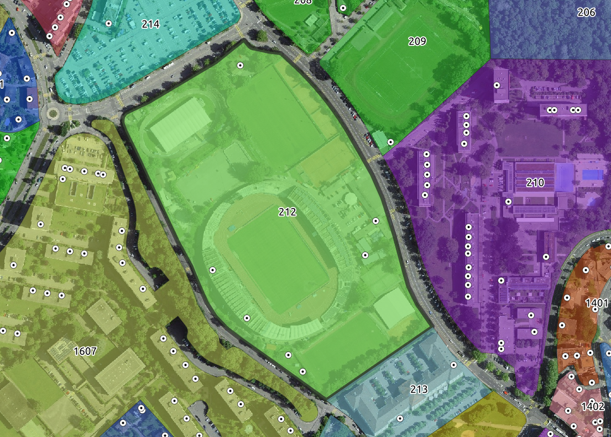
connaissance SQL :
Écrire une requête spatiale qui comptent les points adresses qui sont à l’intérieur de l’îlot 212 (numilot) selon le schéma ci dessous :
table goeland_addresse_lausanne idaddress integer not null primary key, idthing_rue integer not null, ... geom geometry constraint enforce_geotype_geom check ((geometrytype(geom) = 'POINT'::text) OR (geom IS NULL))...
table geodata_perimetres.urba_ilots gid serial not null primary key, idgothing integer, numilot integer, ... the_geom geometry constraint enforce_geotype_the_geom check ((public.geometrytype(the_geom) = 'MULTIPOLYGON'::text) OR (the_geom IS NULL))...

Slide 16
Quelle est la différence entre closure et clojure :

Slide 17
Réponses
https://github.com/lao-tseu-is-alive/mynotebooks/blob/master/python3_testing.ipynb
SELECT count(*) FROM goeland_addresse_lausanne WHERE st_within(geom, (SELECT the_geom FROM geodata_perimetres.urba_ilots WHERE numilot = 212))
SELECT count(*) FROM goeland_addresse_lausanne WHERE st_contains( (SELECT the_geom FROM geodata_perimetres.urba_ilots WHERE numilot = 212), geom)
Résultat: 7 dans les deux cas (car il s’agit de points adresses)

